Slide 1
Poëzie bespreking
m.b.v. Laagland p. 56-65

Slide 2
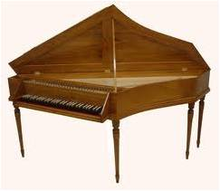
‘Mozart’ – Martinus Nijhoff
Het vroege zonlicht trilt in de cypressen,
Drijft als een blonde schaduw over ‘t gras
En stroomt, huiv’rend in ‘t hoge vensterglas,
In ‘t blank boudoir der grijzende comtesse.
Dezelfde dag moest steeds opnieuw gebeuren,
– Hoor de gekooide vogel boven haar –
Weer buigt haar gepoederd kapsel naar
‘t Borduurwerk van verguld en bonte kleuren.
Op ‘t zelfde uur wordt iemand ingelaten
Die zwijgend buigt en voor ‘t klavier zich zet,
En uit het oude hart van ‘t zwak spinet
Waait de verwelkte geur van een sonate.
Zij volgt zijn handen langs de gele toetsen
– De thema’s keren telkens weer terug –
En ziet door ‘t zijraam de oprijlaan, de brug,
De wandelaars, de miniature koetsen.
Gedicht van Martinus Nijhoff

Slide 3
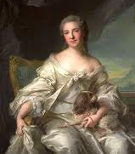
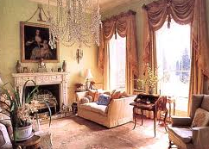
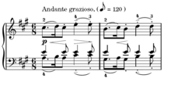
Verhaal - inhoud
Er is een grijzende comtesse (r4) en zij zit in haar boudoir (sierlijk dameskamertje) van de vroege morgen tot wie weet hoe lang.
Elke dag verloopt ongeveer hetzelfde (r5): wat handwerken, iemand speelt op een spinet, ze kijkt wat uit het raam.

Slide 4
Theorie Laagland - rijm
Rijm:
Door rijm ontstaat samenhang in een gedicht; woorden gaan door klankovereenkomsten bij elkaar horen.
Rijm kan woorden ook extra nadruk geven.
Er bestaan verschillende soorten rijm, zie Laagland.
Rijmschema = abba/cddc/ enz
Mogelijke effect omarmend rijm:
vierde rijmwoord kan als verrassing komen en opvallen;
elke strofe lijkt afgerond, elke strofe heeft eigen onderwerp:
Morgenlicht
Dagelijkse bezigheden comtesse
Spinetspeler
Reactie comtesse op muziek

Slide 5
Vervolg rijm - rijmsoorten
Assonantie (klinkerrijm)
Licht/trilt/in
Stroomt/hoge
Glas/blank
Hoor/gekooide/vogel/boven
Hart/zwak
Handen/langs
Thema’s/keren/weer
Alliteratie
(begin medeklinkers)
Schaduw/stroomt
Huiv’rend/hoge
Blank/boudoir
Waait/verwelkte
Toetsen/thema’s/telkens
Ziet/zijraam

Slide 6
Ritme & metrum & antimetrieën
Metrum = afwisseling van sterker en zwakker beklemtoonde lettergrepen &verschillende soorten!
jambe ˘ …. ˘ …. ˘ …. ˘ …. onbeklemtoond / beklemtoond
Het vroe/ge zon/licht trilt / in de/ cypres/sen,
Ook bij elisie (d’oprijlaan)
Antimetrieën: bewust afwijken van metrum
drijft r2 – huiv’rend r3 – hoor r6 – weer r7 – waait r12

Slide 7
Beeldspraak p.62 e.v.
Als een blonde schaduw – vergelijking met als
Blonde – personificatie
Huiv’rend – personificatie
Witgepoederd kapsel buigt – metonymia
Hart – personificatie
Verwelkte – metafoor
Geur – synestesie
Stijlfiguren
Paradoxen:
Blonde schaduw
Licht ... als een schaduw
Enumeratie:
oprijlaan, brug,
wandelaars, miniature
koetsen

Slide 8
Waar, wanneer, wie?
Vraag:
Kan de gekooide vogel een beeld zijn voor de oudere comtesse?
Gekooid als een vogel elke dag bordurend in haar boudoir?
Waar: in boudoir met vogelkooi, spinet en hoog raam in kasteel van oudere gravin
Wanneer: 1756-1791 → witgepoederd kapsel, spinet, koetsen, Mozart
Let op: in het boudoir lijkt gevoel van tijd verdwenen
Wie: comtesse en spinetspeler (Mozart zelf?)

Slide 9
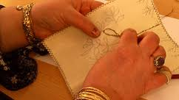
Waaien (r12) = beweging
Toetsen worden aangeraakt, beweging, waaien. De vrouw kijkt uit het raam: naar buiten, van dichtbij naar ver. Oprijlaan: afrijden; brug: oversteken; wandelaars gaan, koetsen worden kleiner.

Slide 10
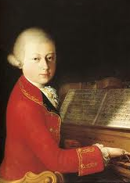
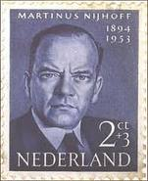
Betekenis
Deze gravin: gekooid in sleur, verlangend, weemoedig, eenzaam…
Opgesloten in haar bestaan: niet enkel thema van 18e eeuw, ook van nu!
Ook Nijhoff verlangt naar bijv. het kind zijn, naar andere wereld dan die barre werkelijkheid

